Slide 1
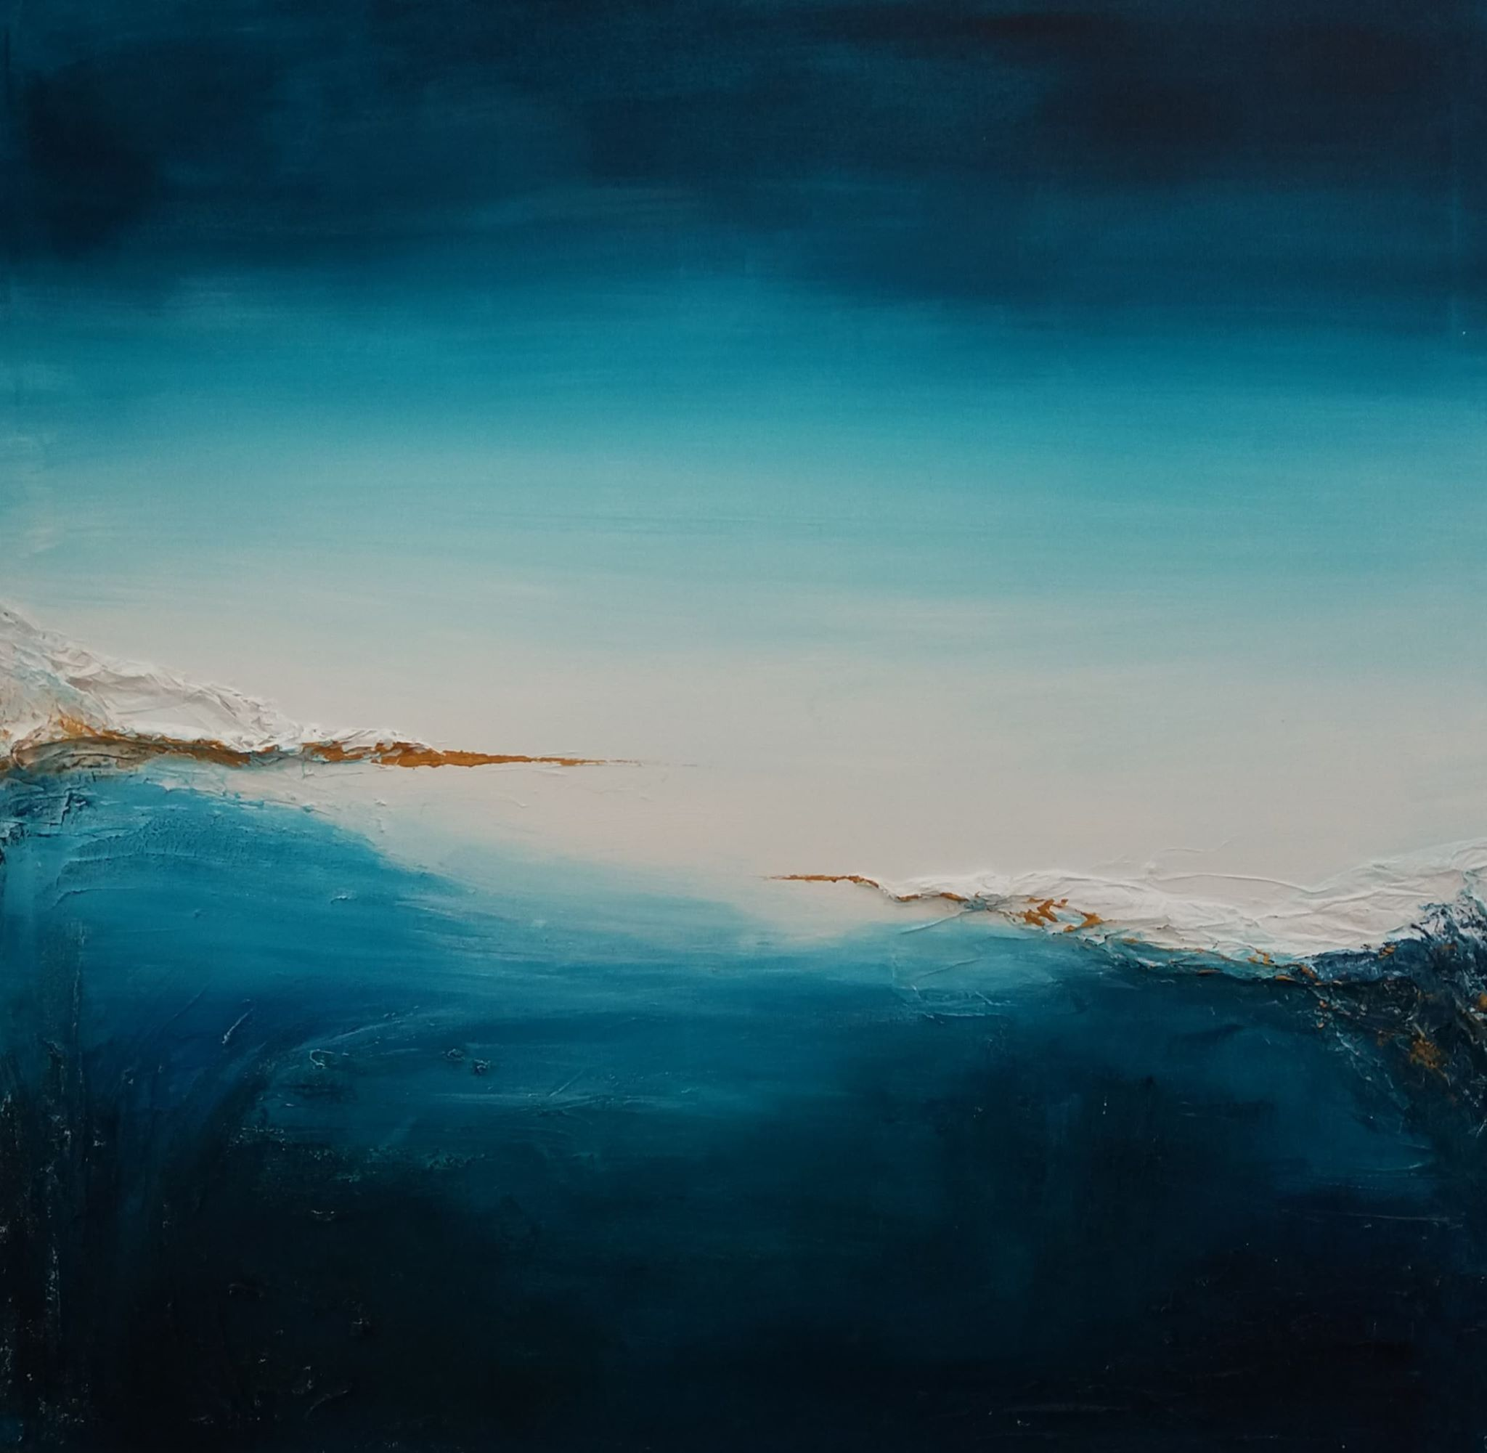
Ruach
Welkom
Dialoog 1 door Jana Binon - inwezig.be

Slide 2
Verloop
Landen bij elkaar
Landen bij de Heer: Gebed en stilte-moment
Luisteren naar een bijbelfragment en stille tijd om er persoonlijk op te antwoorden
Eerste deelronde: spreken en luisteren vanuit het hart
Tweede deelronde: antwoorden vanuit het hart
Derde deelronde: een bede of wens formuleren
Afsluitend handenritueel en gezamenlijk gebed

Slide 3
Landen bij elkaar
Het is vrijdagnamiddag.
Als je op je voorbije week terugblikt, waar ben je het meest dankbaar voor.
We nodigen je uit om in een beeld of in enkele woorden te delen waar je dankbaar voor bent.

Slide 4
Heer, raak mij aan met uw adem, reik mij uw stralend licht, wijs mij nieuwe wegen, geef op uw waarheid zicht.
Raak met uw adem mijn onrust tot ik de rust hervind. Al mijn wonden heelt Gij: Gij ziet in mij uw kind.
Wees ook de Geest die mij aanvuurt en al mijn twijfels bant. Als geroepen kom ik: mijn tijd is in uw hand.
Kom en doorstraal mijn dagen, Geest van God uitgegaan, die mijn ogen opent voor wie nu naast mij staan.
Heer, raak ons aan met uw adem, geef ons een vergezicht! Draag ons op uw vleugels, zegen ons met uw licht!

Slide 5
Enige tijd later werd de zoon van de weduwe, de vrouw des huizes ziek, en zijn ziekte werd steeds erger, totdat al het leven uit hem geweken was. Toen zei de vrouw tegen Elia: ‘Man van God, hoe heb ik het nu met u? Hebt u bij mij uw intrek genomen om mijn zonden openbaar te maken door mijn zoon te laten sterven?’ Hij antwoordde: ‘Geef uw zoon aan mij.’ Hij nam het kind uit haar armen, bracht het naar de bovenkamer waar hij logeerde en legde het kind op zijn bed. Daarop riep hij de HEER aan en zei: ‘HEER mijn God, brengt u zelfs ongeluk over de weduwe bij wie ik te gast ben, door haar zoon te laten sterven?’ Toen ging hij driemaal languit op het kind liggen. Daarbij riep hij de HEER aan en zei: ‘HEER mijn God, laat toch de levensgeest in dit kind terugkeren.’ En de HEER luisterde naar de bede van Elia: de levensgeest keerde terug in het kind en het leefde weer. Toen nam Elia het kind op, ging van de bovenkamer naar beneden, ging het huis binnen en gaf het kind aan de moeder. En Elia zei: ‘Kijk, uw zoon leeft.’ Daarop zei de vrouw tegen Elia: ‘Nu weet ik zeker dat u een man van God bent en dat de HEER werkelijk door uw mond spreekt.’ 1 Kon 17, 17-24

Slide 6
Enige tijd later werd de zoon van de weduwe, de vrouw des huizes ziek, en zijn ziekte werd steeds erger, totdat al het leven uit hem geweken was. Toen zei de vrouw tegen Elia: ‘Man van God, hoe heb ik het nu met u? Hebt u bij mij uw intrek genomen om mijn zonden openbaar te maken door mijn zoon te laten sterven?’ Hij antwoordde: ‘Geef uw zoon aan mij.’ Hij nam het kind uit haar armen, bracht het naar de bovenkamer waar hij logeerde en legde het kind op zijn bed. Daarop riep hij de HEER aan en zei: ‘HEER mijn God, brengt u zelfs ongeluk over de weduwe bij wie ik te gast ben, door haar zoon te laten sterven?’ Toen ging hij driemaal languit op het kind liggen. Daarbij riep hij de HEER aan en zei: ‘HEER mijn God, laat toch de levensgeest in dit kind terugkeren.’ En de HEER luisterde naar de bede van Elia: de levensgeest keerde terug in het kind en het leefde weer. Toen nam Elia het kind op, ging van de bovenkamer naar beneden, ging het huis binnen en gaf het kind aan de moeder. En Elia zei: ‘Kijk, uw zoon leeft.’ Daarop zei de vrouw tegen Elia: ‘Nu weet ik zeker dat u een man van God bent en dat de HEER werkelijk door uw mond spreekt.’
1 Kon 17, 17-24
Neem je tijd om je deze scène voor te stellen en je plaats in te nemen.
Is er een woord of beeld dat jou raakt of is er een gevoel dat bij jou opkomt?
of In het verhaal ervaren mensen een ongekende God, een straffende God, een luisterende God, een levengevende God … Wie is God voor jou?
of In de tekst herkennen we een beweging van ‘vertrouwen–toevertrouwen’ of de beweging van ‘geven–nemen–vernieuwd teruggeven wat kostbaar is’. Heb jij dat al mogen ervaren?

Slide 7
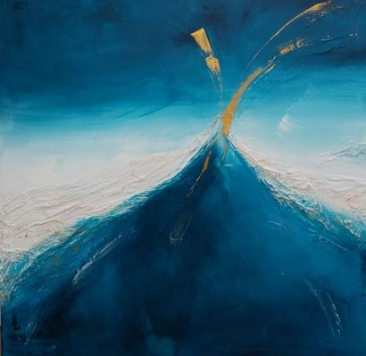
Een wens of bede om mee naar huis te nemen
Dialoog 2 door Jana Binon - inwezig.be
Notes:
Afsluiten met handenritueel

